Slide 1
Engenharia de Software
Capítulo 2 (até item 2.2. inclusive)
Engenharia de Software - Roger Pressman
6ª edição – McGrawHill
Capítulo 1
Engenharia de Software - Ian Sommerville
6ª edição ou 8ª. edição
O Processo – Uma Visão Genérica

Slide 2
Na aula passada comentamos sobre tipos de software, mitos e acontecimentos do software...
Isso é real ou mito?

Slide 3
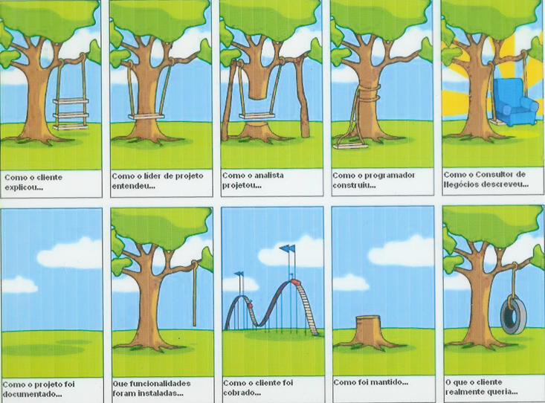
Isso é Real?

Slide 4
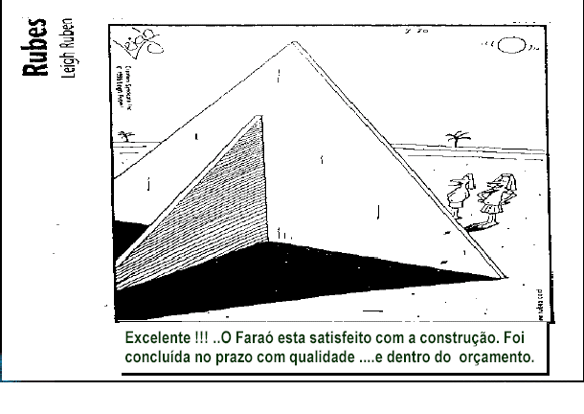
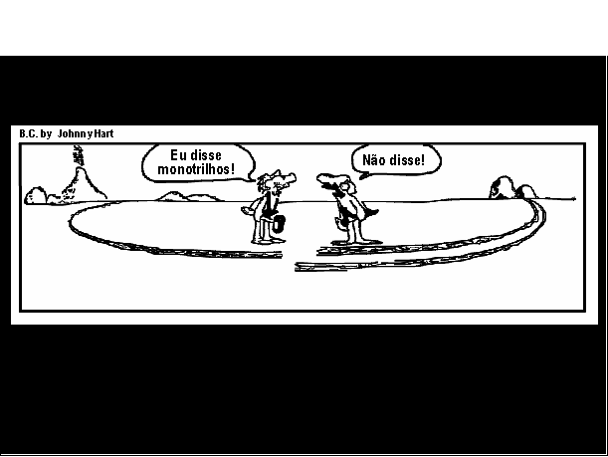
Isso é Real?

Slide 5
Algumas definições de Engenharia de Software
Segundo Fritz Bauer “Engenharia de Software é a criação e a utilização de sólidos princípios de engenharia a fim de obter softwares econômicos que sejam confiáveis e que trabalham eficientemente em máquinas reais”.
Segundo a IEEE 610.12., engenharia de software é:
1. A aplicação de uma abordagem sistemática, disciplinada e quantificável ao desenvolvimento, operação e manutenção do software.
2. O estudo das abordagens definidas em 1.
Qual é a melhor definição? Essas definições são auto explicativas?

Slide 6
Algumas definições de Engenharia de Software
Segundo Sommerville a Engenharia de Software “É uma disciplina de engenharia relacionada com todos os aspectos da produção de software, desde os estágios iniciais de especificação de sistemas até a manutenção desse sistema.”. Sendo que:
Disciplina de engenharia: os engenheiros fazem as coisas funcionarem. Eles aplicam teorias, métodos e ferramentas onde for apropriado, mas eles os usam de forma seletiva e sempre procuram descobrir soluções para os problemas, mesmo quando não existem teorias e métodos aplicáveis. Os engenheiros reconhecem também que devem trabalhar sob restrições organizacionais e financeiras, e procuram soluções sem perder de vista essas restrições.
Todos os aspectos da produção de software: a engenharia de software não esta relacionada apenas com os processos técnicos de desenvolvimento de software, mas também com atividades como o gerenciamento de projeto de software e o desenvolvimento de ferramentas, métodos e teorias que apóiem a produção de software.

Slide 7
Qual é a diferença entre Engenharia de Software e Engenharia de Sistemas?

Slide 8
Engenharia de Sistemas
O que é sistema?
Existem inúmeras definições...
Um sistema é uma coleção significativa de componentes inter-relacionados, que trabalham em conjunto para atingir algum objetivo.
A engenharia de sistemas se ocupa de todos os aspectos relacionados ao desenvolvimento de sistemas com base em computadores, incluindo hardware, software e engenharia de processos. A engenharia de software é parte desse processo.

Slide 9
Engenharia de Sistemas
A engenharia de sistemas é a atividade de especificar, projetar, implementar, validar, implantar e manter os sistemas como um todo. Deve-se pensar sobre os serviços que o sistema fornece, as restrições dentro das quais o sistema deve ser construído e operado e as interações do sistema com seu ambiente.
Decisões de engenharia de sistemas influenciam em engenharia de software.

Slide 10
Engenharia de Sistemas
Uma característica de sistemas é que as propriedades e comportamento dos componentes estão intrinsecamente interligados. O funcionamento bem sucedido de cada componente do sistema depende do funcionamento de alguns componentes. Assim, o software somente poderá operar se o processador estiver operacional. O processador poderá realizar computações apenas se o sistema de software, que define essas computações, tiver sido instalado com sucesso.
Quais seriam os níveis de preocupação com confiabilidade sob o ponto de vista de software?
Quais seriam os níveis de preocupação com confiabilidade sob o ponto de vista de sistema?

Slide 11
Engenharia de Sistemas
ENGENHARIA DE SISTEMAS
Políticas
de Segurança
Outros Sistemas
de Software
Terceirização
de Serviços
Processo de
Negócio
Fatores
Humanos
Engenharia e
Reengenharia de Software
Políticas, Regras e
Procedimentos da
Empresa
Redes
(infra-estrutura, gerenciamento)
Hardware

Slide 12
Engenharia de Sistemas - Conclusões
A engenharia de sistemas é um processo complexo e difícil, que requer a entrada de uma série de disciplinas de engenharia.
Mas cada vez mais há uma tendência de integração entre as disciplinas da engenharia sob o ponto de vista de tecnologia, normas, padrões, diretrizes, processos, métodos, técnica e principalmente sobre a Qualidade do Sistema/Serviço.

Slide 13
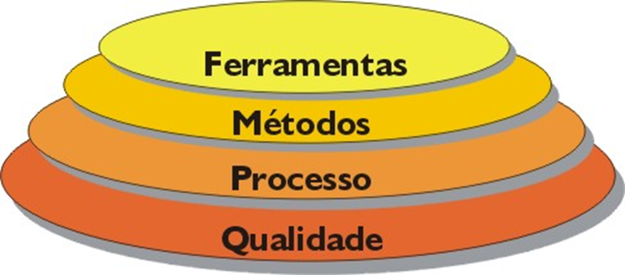
Engenharia de Software em Camadas

Slide 14
Engenharia de Software em Camadas
Qualidade: É a camada que suporta a engenharia de software, tendo como foco um software total com qualidade.
Um maior detalhamento será descrito no material de Qualidade e discutido.
Processo: É um conjunto de atividades e resultados associados que geram um produto de software. Há quatro atividades de processo fundamentais comuns a todos os processos de software.
1. Especificação do software: as funcionalidades (requisitos funcionais), as restrições tecnológicas (requisitos não-funcionais ou atributos) e as restrições de negócio (requisitos de domínio) devem ser definidas.
2. Desenvolvimento do software: detalhamento, solução e codificação devem ser realizadas de modo que atenda as especificações.
3. Validação do software: o software tem de ser validado para garantir que ele realize o que foi especificado
4. Evolução do software: O software deve evoluir para atender às necessidade mutáveis do cliente/usuário.
Um maior detalhamento será descrito no material de Modelos de Processos de Software e discutido.

Slide 15
Engenharia de Software em Camadas
Métodos: São abordagens para o desenvolvimento de software, que incluem: modelos, notações, regras, recomendações e diretrizes. É a camada que fornece a técnica de como fazer para construir softwares, ou seja a maneira de conduzir um processo.
Ferramentas: É a camada que proporciona apoio automatizado aos processos e métodos, como por exemplo às ferramentas CASE (Computer Aided Software Engineering).

Slide 16
Processo de Desenvolvimento de Software
O processo de desenvolvimento é um conjunto de atividades coerentes e consistentes para especificar, projetar, implementar e testar um software. Com isso, o modelo de processo de desenvolvimento é uma representação abstrata de como será realizada a construção do software.

Slide 17
Para que um processo?
Para definir as atividades a serem conduzidas no projeto;
Para uniformizar o entendimento dos envolvidos em relação ao desenvolvimento de sistemas;
Para manter a consistência entre sistemas desenvolvidos em uma mesma empresa;
Para viabilizar pontos de controle para a gerência.

Slide 18
Processo de Desenvolvimento de Software
Estrutura comum de processo
2
Atividades de Estrutura
1
Conjunto de Tarefas
- Tarefas
Marcos, produtos finais ou
intermediários
Pontos de garantia de qualidade
de software
3
Atividades Guarda-Chuva

Slide 19
Processo de Desenvolvimento de Software
1 - Estrutura comum de processo
É estabelecida definindo um pequeno número de atividades dessa estrutura, que são aplicáveis a qualquer projeto de software, independente de tamanho e complexidade.
2 - Conjunto de Tarefas
Uma coleção de tarefas de engenharia de software, marcos, documentos, pontos de garantia da qualidade, que permite que as atividades da estrutura sejam adaptadas às características do projeto de software e às necessidades da equipe de projeto.

Slide 20
Processo de Desenvolvimento de Software
3 - Atividades Guarda-Chuva
Acompanhamento e Controle de Projeto de Software
Gestão de riscos
Garantia da Qualidade de software
Revisões Técnicas Formais
Gestão de Configuração de Software
Medição
Gestão de Reusabilidade
Preparação e Produção do Produto de Trabalho
Essas atividades guarda-chuva são independentes de qualquer atividade de estrutura e ocorrem ao longo de todo o processo.

Slide 21
Processo de Desenvolvimento de Software
Ênfase Atual do Processo de Desenvolvimento de Software
“Processo de Maturidade”
CMMI (Capability Maturity Model Integration) –
SEI (Software Engineering Institute)

Slide 22
Paradigmas de desenvolvimento de SW
No dicionário, paradigma significa um sistema de regras e regulamentos, que podem ser escritos ou não, e que servem para estabelece fronteiras ou limites, determina como se comportar dentro dos limites para alcançar o sucesso. Simplificando, uma forma de pensar e agir.

Slide 23
Paradigmas de desenvolvimento de SW
Agora, um paradigma de desenvolvimento de software serve para fornece uma visão sobre as estruturas da programação, isto é, as formas de se desenvolver um software. E para isso existem vários paradigmas, por exemplo, o imperativo, o lógico, o funcional, o orientado a objetos, o orientado a aspectos, entre outros.

Slide 24
Paradigmas de desenvolvimento de SW
Dessa forma é possível se estabelecer um padrão de linguagem para um determinado nicho de problemas, por isso existem diversos paradigmas, além claro, da própria evolução da ciência da computação, que de tempos em tempos, através de pesquisas, disponibilizam novas metodologias e paradigmas de programação.

Slide 25
Conceito de Orientação a Objetos
O conceito de orientação a objetos surgiu no fim da década de 80, e significa que o sistema é organizado em uma coleção de objetos separados que incorporam tanto a estrutura quanto o comportamento dos dados.
A Orientação Objeto pode ser aplicada na modelagem e no desenvolvimento de sistemas. Na modelagem, a orientação objeto pode ser aplicada através das notações para modelagem de sistemas orientados a objetos, essas notações (UML, OMT, Booch, etc) são regras, conceitos e representações gráficas do sistema. E no desenvolvimento de sistemas através de linguagens de programação orientada a objetos (Java, C++, Delphi, etc).
A Orientação a Objetos é uma metodologia de desenvolvimento de software.

Slide 26
Objetos e Classes
No dicionário pode-se encontrar as seguintes definições de objetos:
Tudo que é manipulável e/ou manufaturável;
Tudo que é perceptível por qualquer dos sentidos;
Coisa, peça, artigo de compra e venda;
Matéria, assunto, Agente; motivo, causa.
Pelo conceito de Orientação a Objeto, pode-se definir objeto como uma abstração, com limites e significados bem definidos, em relação ao problema considerado. Cada objeto tem sua própria identidade, que lhe é inerente.

Slide 27
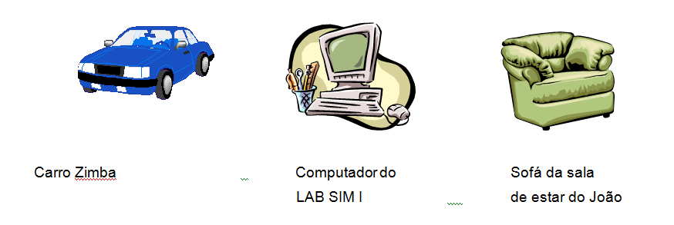
Objetos e Classes

Slide 28
Objetos e Classes
Objetos com a mesma característica (atributos) e mesmo comportamento (operações ou métodos) são agrupados em uma classe. Cada classe descreve um conjunto possivelmente infinito de objetos individuais. Cada objeto é chamado de instância de sua classe.

Slide 29
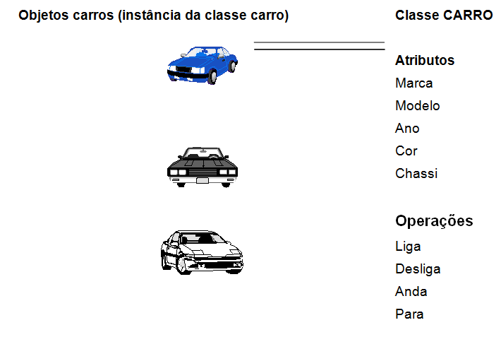
Objetos carros (instância da classe carro)

Slide 30
Metodologia Estruturada X Metodologia Orientada a Objetos
Na metodologia estruturada o foco é na especificação e decomposição da funcionalidade do sistema enquanto que na metodologia orientada a objetos, primeiro identificam-se os objetos contidos no domínio do sistema e depois os procedimentos relativos a ele.
Em resumo:
Metodologia estruturada = o foco é na especificação e decomposição da funcionalidade do sistema
Metodologia orientada a objetos = primeiro identificam-se os objetos contidos no domínio do sistema e depois os procedimentos relativos a ele.

Slide 31
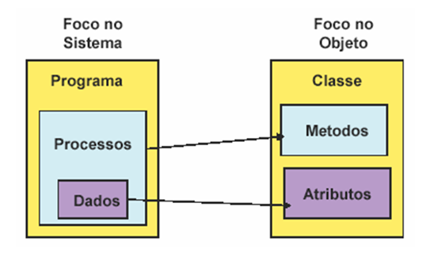
Metodologia Estruturada X Metodologia Orientada a Objetos

Slide 32
Metodologia Estruturada X Metodologia Orientada a Objetos
Jogo de Futebol
Análise de um campo de futebol utilizando metodologia estruturada
Passe da bola;
Fazer gol;
Cobrar lateral;
Cobrar tiro de meta;
Driblar o jogador;
Cobrar falta;
Marcar penault;
Passar a bola.
Análise de um campo de futebol utilizando metodologia orientada a objetos
Jogador;
Juiz;
Bola;
Campo.

Slide 33
Alguns Conceitos Utilizados na Orientação a Objetos
Durante o curso conceitos como abstração, atributo, entre outros serão utilizados para a elaboração dos modelos Orientados a Objetos. Para uma visão inicial e geral são apresentados esses conceitos a seguir.
Abstração: o termo abstração significa ressaltar os aspectos essenciais de uma entidade e ignorar os aspectos não relevantes para o enfoque considerado;
Atributo: característica da classe que pode ter valor diferenciado para cada objeto instanciado;
Operação: é uma ação ou transformação realizada por um objeto ou sofrida por um objeto;
Propriedade: é a implementação de um atributo para uma classe;

Slide 34
Alguns Conceitos Utilizados na Orientação a Objetos
Método: é a implementação de uma operação para uma classe;
Polimorfismo: é a implementação de uma mesma operação em diversas classes. Através do polimorfismo, a mesma operação se comporta de forma distinta em classes distintas. Exemplo: operação incluir, pode possuir métodos distintos, como: incluir cliente, incluir fornecedor, ...
Herança: é o compartilhamento de atributos e operações entre as classes que possuem relacionamento de hierarquia. Exemplo: um cliente pode ser pessoa física ou pessoa jurídica;

Slide 35
Alguns Conceitos Utilizados na Orientação a Objetos
Superclasse/Subclasse: Ao evidenciar os atributos e as operações de um conjunto de classes, identifica-se uma superclasse (generalização) refinada em subclasses (especialização). Uma subclasse herda atributos e operações das superclasses e possui seus atributos e operações específicas;
Encapsulamento: é um pacote de atributos e operações o qual representa um estado em um tipo de objeto, de tal forma que o estado é acessível ou modificado somente pela interface provida pelo encapsulamento.
Cardinalidade: quantidade de instâncias determinada para o relacionamento entre duas classes. Por exemplo: 1 para n, 1 para 1, m para n.

Slide 36
Bibliografia
PRESSMAN, Roger S. Engenharia de Software. 6. ed. Rio de Janeiro, RJ: McGraw-Hill, 2006.
SOMMERVILLE, Ian. Engenharia de Software. 6. ed. São Paulo, SP: Addison Wesley, 2003.

Slide 37
Agradecimento
Copyright © 2007 - 2013 Profa. Ana Paula Gonçalves Serra.
Todos direitos reservados. Reprodução ou divulgação total ou parcial deste documento é expressamente proibido sem o consentimento formal, por escrito, da Profa. Ana Paula Gonçalves Serra.

